Slide 1
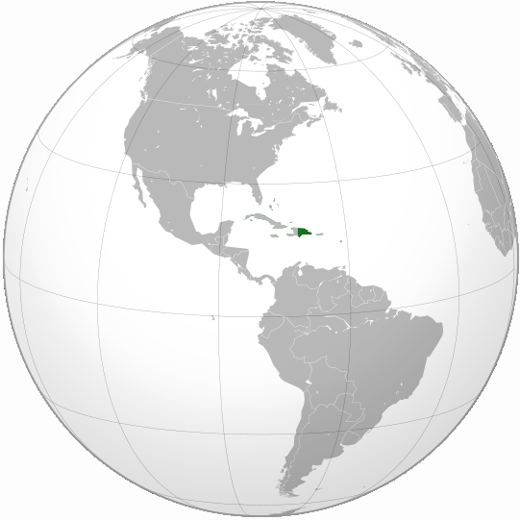
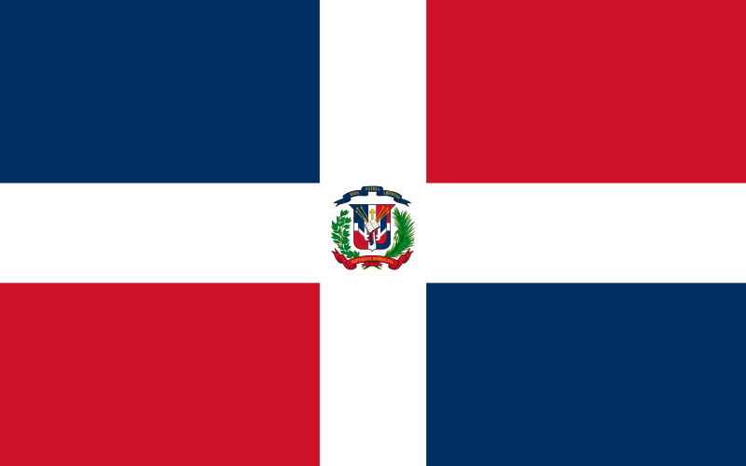
Домініканська республіка
Завалкевич Анастасія
Учениця 11-Б

Slide 2
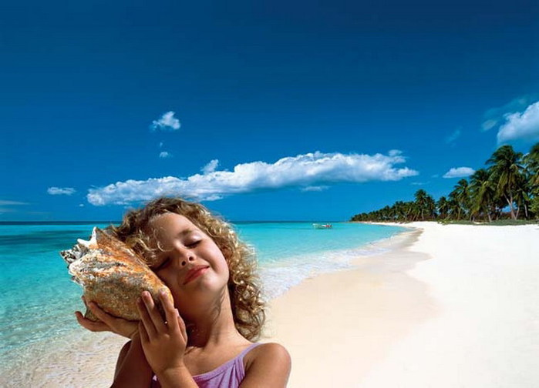
Девіз: Dios, Patria, Libertad «Бог, батьківщина, свобода»
Столиця - Санто-Домінго
Державний устрій- Республіка
31 провінцій та 1 область.
Президент - Леонель Фернандес
S=48 442 км² (130)
Населення - 9 183 984 (87)
ІРЛП - (94)
Густота 182/км² (58)
Валюта - Домініканський песо
ВВП: Повний $67 410 мільярдів (68)
На душу населення$7 611 (81)

Slide 3
Господарство:
С/г( рис, бобові, банани; врх, свині)
Рибальство та лісове господарство ( на узбережжях <, заборонене)
Енергетика ( 62% - ТЕС нафта, 14% - ГЕС)
Гірничодобувна ( Домінікана має скромні запаси бокситів, якими керує пн. Американська компанія "Алкоа эксилорейшн", никеля, знаходяться під впорядкуванням канадсько-американської компанії "Фолконбридж доминикана)
Експорт: с/г продукція, мін ресурси, срібло, золото, нікель,боксити, кава, табак
Імпорт: нафта, продовольчі та хім продукти, автомобілі та електротовари.

Slide 4
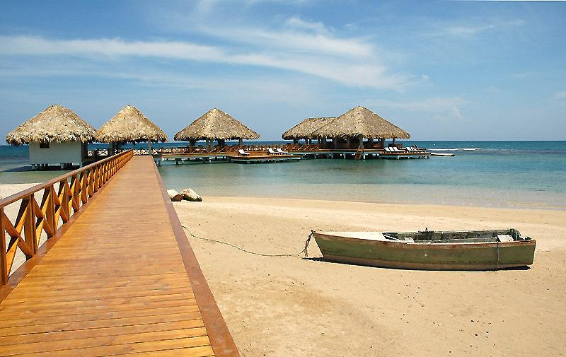
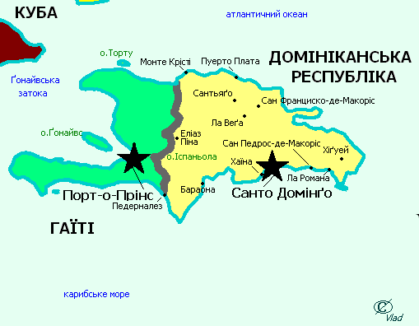
Клімат
Клімат Домінікани — вологий, субтропічний. Легко переносити спеку допомагають м’які морські бризи й пасати. Самий спекотний місяць року — серпень (до +31 градусів), але морські вітри, що дують із північного сходу, зм’якшують спеку й у цей час. Середньомісячна температура в низинах від +25 до +27 градусів. Сезон дощів триває із травня по вересень, із частими, але короткими зливами. В інший час зберігається суха й тепла погода.

Slide 5
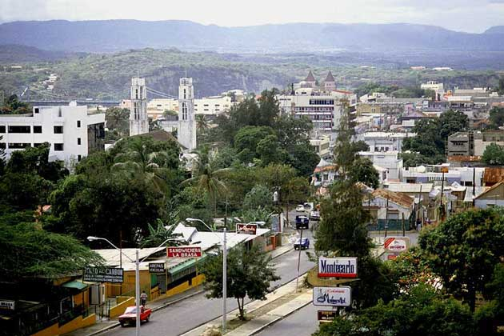
Митні правила
Безмитно можна провезти через кордон: 1 літр алкогольного напою зі змістом алкоголю до 22%, 2 літри менш міцних напоїв, 500 грам кави, 200 сигарет або 250 г тютюну, а також подарунки на суму, що не перевищує 100 $ США. Категорично заборонений ввіз наркотиків і зброї.
Віза вільна.

Slide 6
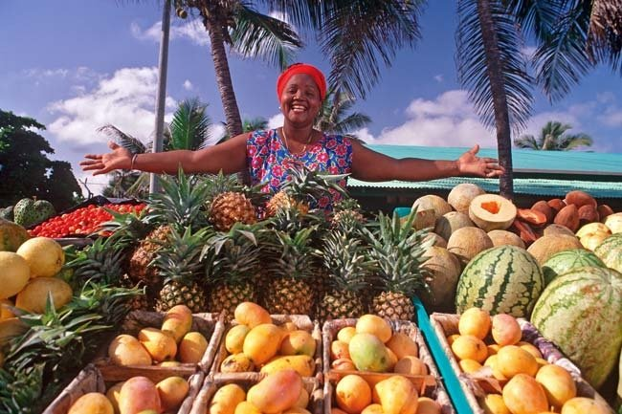
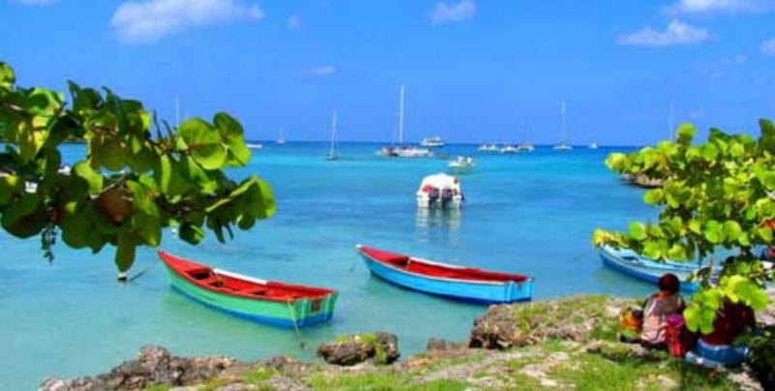

Slide 7
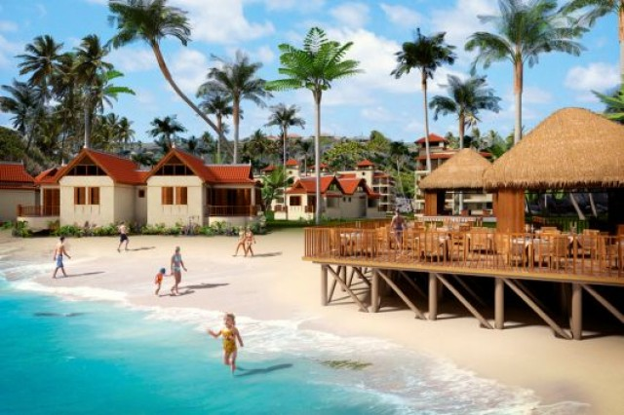
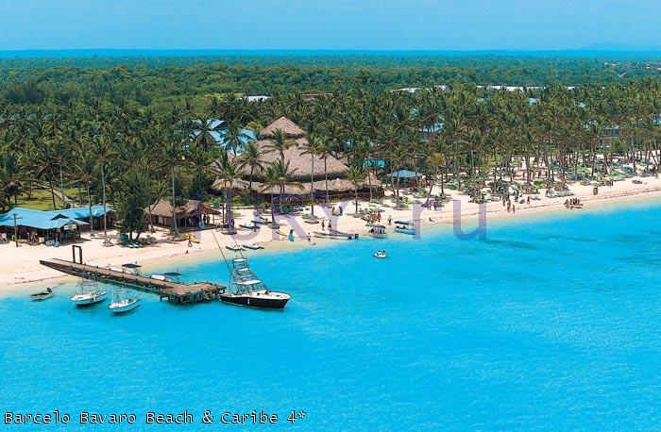

Slide 8
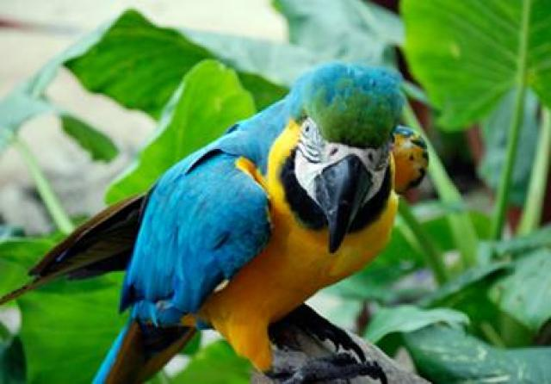
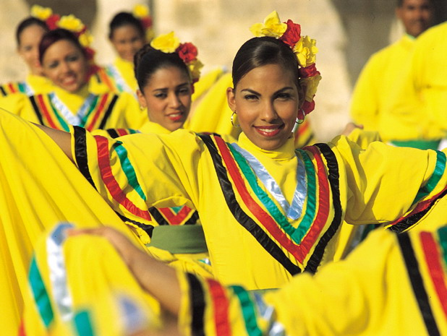

Slide 9
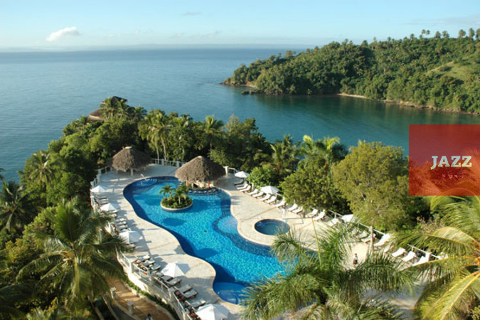
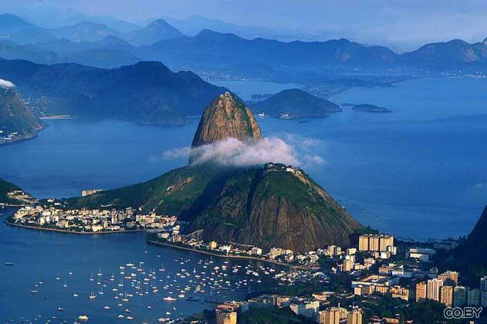
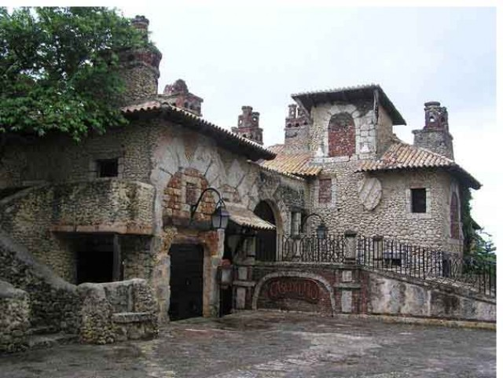
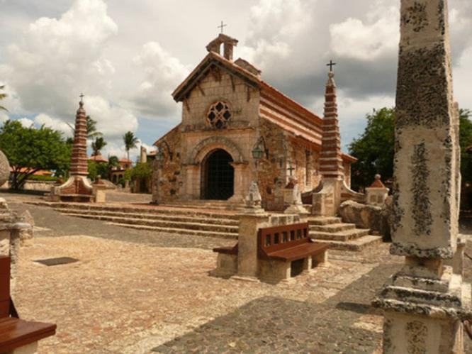

Slide 10
